Slide 1
TobiiAPI

Slide 2
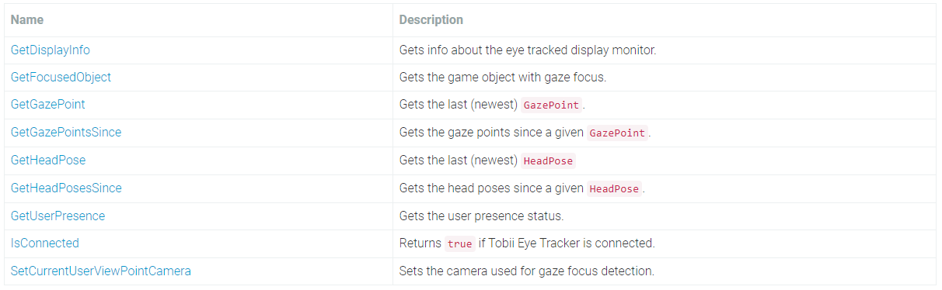
TobiiAPI
Using Tobii.Gaming;
정적 함수 및 속성

Slide 3
TobiiAPI.GetDisplayInfo()
public static DisplayInfo GetDisplayInfo()
DisplayInfo : 시선 추적 모니터에 대한 정보를 가져옴
float DisplayWidthMm : 눈 추적 디스플레이 모니터의 너비 (밀리미터)
float DisplayHeightMm : 눈 추적 디스플레이 모니터의 높이 (밀리미터)
bool IsValid : 정보 객체 유효 여부

Slide 4
TobiiAPI.GetFocusedObject()
public static UnityEngine.GameObject GetFocusedObject()
사용자가 보고있는 대상 (시선 포커스가 있는 게임 개체, 없으면 null 반환)
시선을 인식하는 게임 개체만 시선 초점 감지
게임 오브젝트에 GazeAware 컴포넌트 추가
IGazeFocusable : 사용자 정의 시선 인식 구성 요소 구현

Slide 5
TobiiAPI.GetGazePoint
public static GazePoint GetGazePoint()
GazePoint의 마지막을 가져옴
ex)
GazePoint gazePoint = TobiiAPI.GetGazePoint();
if (gazePoint.IsRecent())
{
print("Gaze point on Screen (X,Y): " + gazePoint.Screen.x + ", " + gazePoint.Screen.y);
}

Slide 6
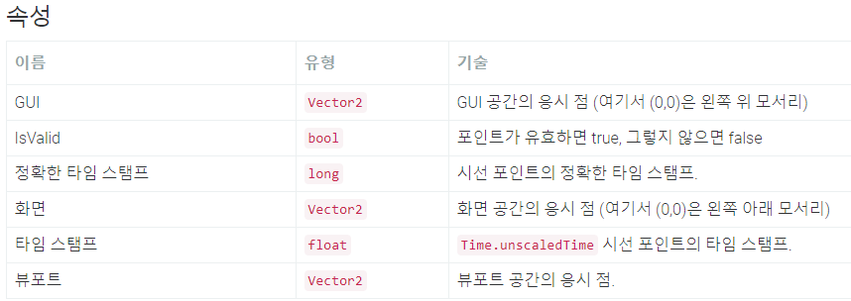
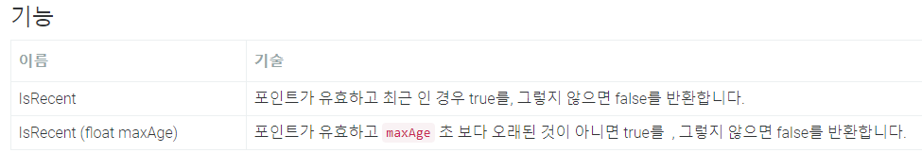
TobiiAPI.GetGazePoint
public static GazePoint GetGazePoint()
GazePoint : 사용자가 보고 있는 화면의 지점

Slide 7
TobiiAPI.GetGazePointsSince
public static IEnumerable<GazePoint> GetGazePointsSince(GazePoint gazePoint)
GazePoint 이후 이미 수신된 500ms 이하의 모든 응시점을 가져옴
Data를 직접 필터링하고, 모든 응시점을 계산에 포함하려는 경우에 유용함
using System.Collections.Generic;
public class ExampleClass : MonoBehaviour
{
private GazePoint _lastHandledPoint = GazePoint.Invalid;
Update()
{
IEnumerable<GazePoint> pointsSinceLastHandled = TobiiAPI.GetGazePointsSince(_lastHandledPoint);
foreach (point in pointsSinceLastHandled)
{
// handle each point that has arrived since previous Update()
// ...
}
_lastHandledPoint = pointsSinceLastHandled.Last();
}
}

Slide 8
TobiiAPI.GetHeadPose
public static HeadPose GetHeadPose()
HeadPose의 마지막을 가져옴
Ex)
HeadPose headPose = TobiiAPI.GetHeadPose();
if (headPose.IsRecent())
{
print("HeadPose Position (X,Y,Z): " + headPose.Position.x + ", " + headPose.Position.y + ", " + headPose.Position.z);
print("HeadPose Rotation (X,Y,Z): " + headPose.Rotation.eulerAngles.x + ", " + headPose.Rotation.eulerAngles.y + ", " + headPose.Rotation.eulerAngles.z);
}

Slide 9
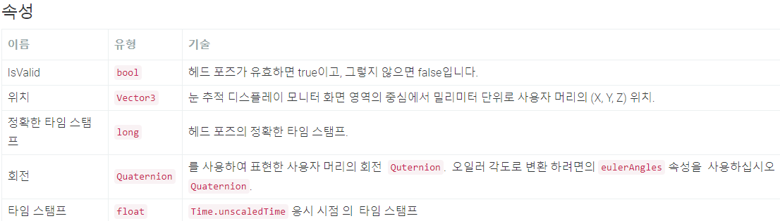
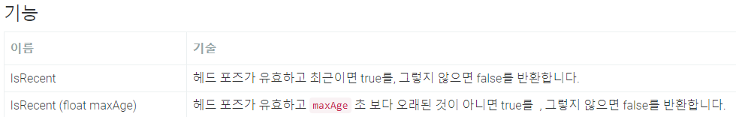
TobiiAPI.GetHeadPose
public static HeadPose GetHeadPose()
HeadPose : 사용자의 머리 위치와 회전을 나타냄

Slide 10
헤드 포즈 데이터
HeadPose data can be used to complement GazePoint data to further improve infinite screen experiences like Extended View.
HeadPose is the data type representing the position and orientation of the user’s head.
Position is being measured in millimeters relative to the middle of the screen eye tracker is mounted on.
The position is the point in space around which the head is rotated.
Rotation represents the rotation of the head of the user, expressed using Quaternion. Use eulerAngles property of the Quaternion to convert it to euler angles.
HeadPose 데이터는 확장된 뷰와 같은 무한 스크린 경험 개선을 위해 GazePoint의 데이터를 보완 하는데 사용될 수 있습니다.
HeadPose 는 사용자 머리의 위치와 방향을 나타내는 데이터 형식입니다.
Position 은 스크린 아이 트래커가 장착 된 중간에 대해 밀리미터 단위로 측정됩니다. 위치는 헤드가 회전하는 공간의 지점입니다.
Rotation은 Quaternion를 사용하여 표현 된 사용자 머리의 회전을 나타냅니다. Quaternion을 오일러 각도로 변환 하려면 eulerAngles 속성을 사용하십시오.

Slide 11
TobiiAPI.GetHeadPosesSince
public static IEnumerable<HeadPose> GetHeadPosesSince(HeadPose headPose)
HeadPose 이후 이미 수신된 500ms 이하의 모든 것을 가져옴
Data를 직접 필터링하고, 모든 응시점을 계산에 포함하려는 경우에 유용함
using System.Collections.Generic;
public class ExampleClass : MonoBehaviour
{
private HeadPose _lastHandledPoint = HeadPose.Invalid;
Update()
{
IEnumerable<HeadPose> pointsSinceLastHandled = TobiiAPI.GetHeadPosesSince(_lastHandledPoint);
foreach (point in pointsSinceLastHandled)
{
// handle each point that has arrived since previous Update()
// ...
}
_lastHandledPoint = pointsSinceLastHandled.Last();
}
}

Slide 12
TobiiAPI.GetUserPresence()
UserPresence GetUserPresence();
UserPresence : 다른 사용자 존재 상태를 나타냄
UserPresence (enum)
Unknown = 0
Present = 1
NotPresent = 2
Bool IsUserPresent(~)
Present일 때 true 값 반환

Slide 13
TobiiAPI.IsConnected
Tobii 소프트웨어가 설치되어 있고 장치가 연결되어 있는지 확인
ITobiiHost.cs (인터페이스)
bool IsConnected

Slide 14
TobiiAPI.SetCurrentUserViewPointCamera
public static void SetCurrentUserViewPointCamera(Camera camera)
사용자의 현재 시점을 정의하는 카메라를 설정 (시선 초점 감지에 사용)
2가지 조건을 만족해야 함
1. 현재 GazePoint gazePoint가 주어졌을 때
2. camera.ScreenPointToRay (gazePoint.Screen)이 불리고 있을 때

Slide 15
Components
GazeAware
Tobii.Gaming 네임스페이스의 클래스
bool HasGazeFocus
게임 오브젝트에 시선 초점이 있으면 true
아닐 경우에 false 반환

